Slide 1

Slide 1
Android
- Ahmed Salem Al Swaiah-

Slide 2

Slide 6
Android
Android package
Method & Description
محاور العرض
Example and Code

Slide 3
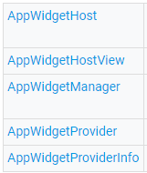
Classes
Android.appwidget package

Slide 4
Android Widgets package
يوفر نظام أندرويد للمستخدمين مايُعرف بـ ويدجيت Widgets
وهي عبارة عن مُربعات يتم إضافتها إلى الشاشة الرئيسية ويتم عرض معلومات بداخلها مثل حالة الطقس، آخر التغريدات من تويتر أو غيرها من المعلومات التي تختلف على حسب التطبيق ولي انشاء Widgets خاص بك اتبع الخطوات التالية :
1- انشاء كائن من AppWidgetProviderInfo
-2 تحديد تخطيط عنصر واجهة المستخدم الخاص بك
3-إنشاء ملف JAVA
4-

Slide 5
Method & Description
onReceive(Context context, Intent intent)
onDeleted(Context context, int[] appWidgetIds)
يتم استدعاء هذا عند حذف مثيل AppWidgetProvider.
تستعل لي استدعاء methods من class
onEnabled(Context context)
onDisabled(Context context)
يسمى هذا عند إنشاء مثيل من AppWidgetProvider
يستدعا هذا عند حذف آخر مثيل AppWidgetProvider

Slide 6
Example and Code
هنا مثال يوضح استخدام تطبيق Widget.
يقوم بإنشاء تطبيقات Widget الأساسية التي ستفتح موقع الويب الحالي هذا في المتصفح.

Slide 7

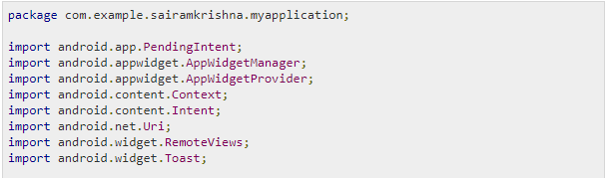
MainActivity.java

Slide 8
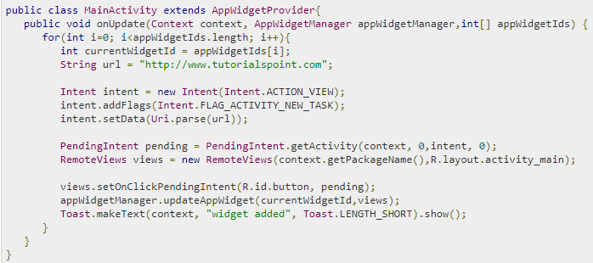
MainActivity.java

Slide 9
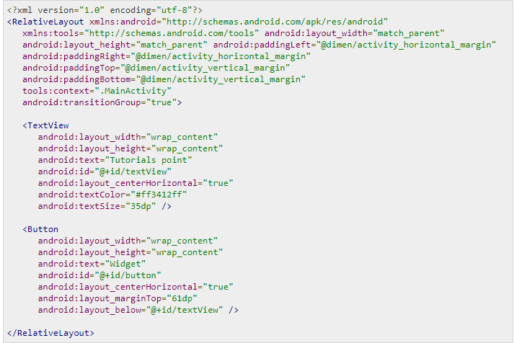
res/layout/activity_main.xml

Slide 10
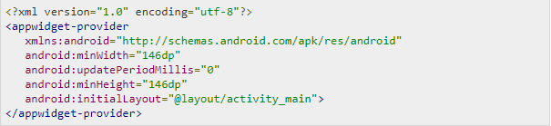
res/xml/mywidget.xml
res/values/string.xml.

Slide 11
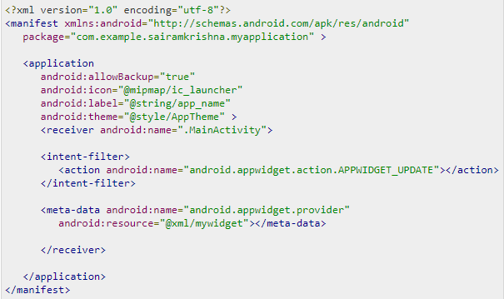
AndroidManifest.xml

Slide 12

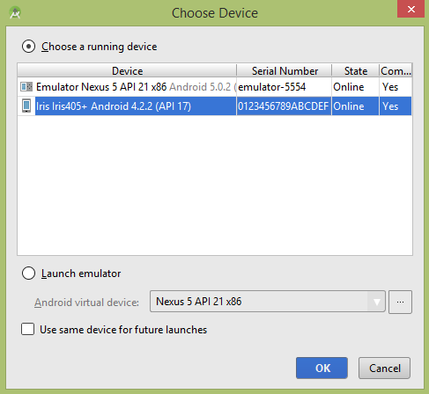
Run

Slide 13
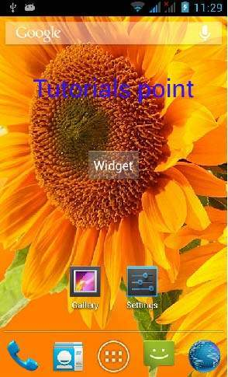
Run
قمنا بانشاء widget
عند انقر علي widget تنقلنا الي المتصفح

Slide 14
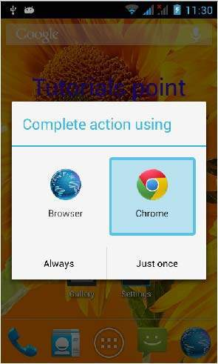
Run

Slide 15


Slide 10
THANK YOU

